Slide 1

组会汇报
3D Gaussian Splatting
for Real-Time Radiance Field Rendering
汇报人：主田横
2024.05.13
XJU-ICIG
文献作者：Kerbl B, Kopanas G, Leimkühler T, et al.

Slide 2
一、研究背景
二、文章创新点
三、研究内容
四、实验和结果分析
五、结论
目 录
contents
XJU-ICIG

Slide 3
01
研究背景
XJU-ICIG

Slide 4
研 究 背 景
过去的工作及其存在的问题：
传统方法如基于光场和多视图立体匹配(Multi-View Stereo, MVS)等方法，虽然在某些情况下取得了出色成果，但通常难以处理未重建区域渲染或过度重建的问题。
近年来，神经渲染技术如神经辐射场(Neural Radiance Field, NeRF)显著减少了这些缺陷，彻底改变了通过多张照片或视频捕获的新视图合成场景的方法，但是，NeRF方法通常存在训练成本高昂且渲染速度较慢的问题。而近几年岁即时渲染方法的研究工作，如InstantNGP和Plenoxels，虽然速度快，但在图像质量和对空旷空间的处理上有所妥协，即通过牺牲质量来换取速度。
XJU-ICIG

Slide 5
02
文章创新点
XJU-ICIG

Slide 6
文章创新点
创新点：
引入了各向异性的三维高斯作为一个高质量的，非结构化的辐射场表示。
提出了一种三维高斯属性的优化方法，该方法可以与自适应密度控制方法共同使用，从而可以为捕获的场景创建高质量的表示。
提出了一种适用于GPU的快速、可区分的渲染方法，该方法是显性感知的，可以通过各向异性的Splatting渲染方法和快速反向传播来实现高质量的新颖视图合成。
XJU-ICIG
Notes:
作者特别强调了自发面部动作建模和所提出的空间自适应双驱动人脸辐射场的贡献。与最近一些专注于一些宏观运动信息的DFA-NeRF、GeneFace和RAD-NeRF等工作不同，在这项工作中，作者更加关注自发面部动作的建模。

Slide 7
03
研究内容
XJU-ICIG

Slide 8
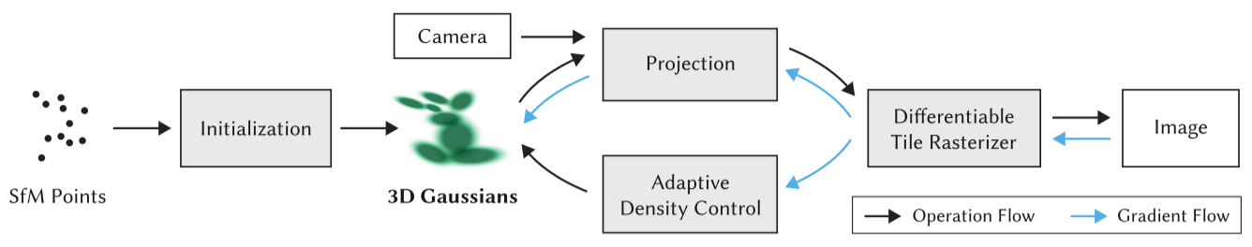
研究内容
整体框架：
[1]
[1] Kerbl B, Kopanas G, Leimkühler T, et al. 3d gaussian splatting for real-time radiance field rendering[J]. ACM Transactions on Graphics, 2023, 42(4): 1-14.
XJU-ICIG
Notes:
在 (a) 中，只有音频信号作为 NeRF 的条件，相同的嘴部发音模式可以对应于具有不同自发面部动作的不同视觉呈现，例如胜利或皱眉。网络会不知道应该生成什么样的自发面部动作。因此，作者将自发的面部运动流合并为另一个驱动因子，如 (b) 所示。由于运动和音频与人脸的不同区域高度相关，我们将这两个驱动因素与基于空间坐标的注意模块动态融合。

Slide 9
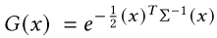
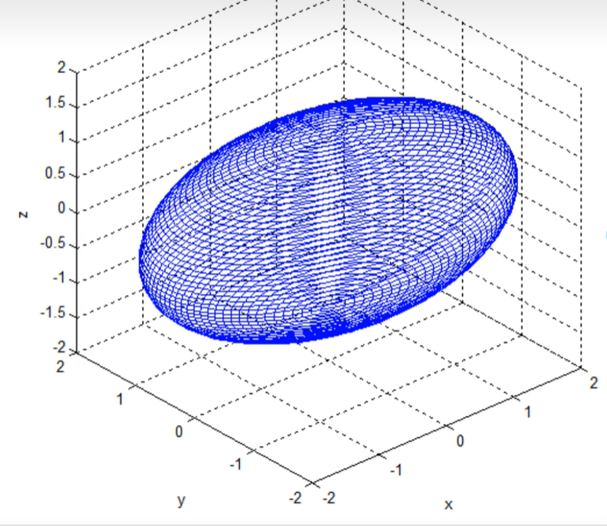
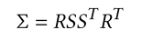
研究内容
DIFFERENTIABLE 3D GAUSSIAN SPLATTING
选择3D高斯分布的原因
该工作目标是从稀疏的不包含法向量的点云中合成高质量的新视角。为此，需要一种基本元素，它需要继承可微分体积表示的优点，同时也要具有无序性和明确性，以便于快速渲染。因此作者选择使用可微分的3D高斯分布，因为它可以轻易地投影到二维平面上，并进行快速的α混合以实现渲染。
[1]
3D高斯分布的优化
为了渲染，需要将三维高斯分布投射到二维。一个显而易见的方法是直接优化协方差矩阵Z，以获得表示辐射场的高斯分布。但是，只因为只有当协方差矩阵是半正定时才有物理意义，而梯度下降法，它很难产生这样的有效的协方差矩阵，因此对协方差矩阵进行了分解： 其中，S是表示缩放的三维向量，R是表示旋转的四元数
这种适合优化的各向异性协方差表示可以对3D 高斯进行优化，使其适应捕获场景中不同形状的几何结构，从而得到一个相当紧凑的表示。
【注】3D高斯分布相关概念可参考：
https://www.bilibili.com/video/BV1uV4y1Y7cA?vd_source=a373423a16d8334e66fe062bd0837ff0
[1] Kerbl B, Kopanas G, Leimkühler T, et al. 3d gaussian splatting for real-time radiance field rendering[J]. ACM Transactions on Graphics, 2023, 42(4): 1-14.
XJU-ICIG

Slide 10
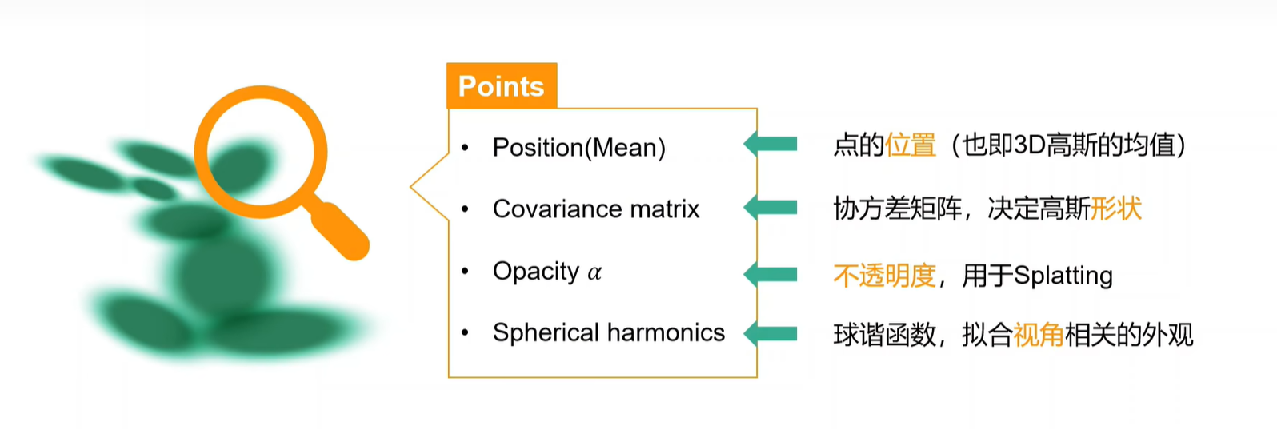
研究内容
DIFFERENTIABLE 3D GAUSSIAN SPLATTING
[1]
【注】球谐函数相关概念可参考：https://www.bilibili.com/video/BV1aw411E7bA?vd_source=a373423a16d8334e66fe062bd0837ff0
[1] Kerbl B, Kopanas G, Leimkühler T, et al. 3d gaussian splatting for real-time radiance field rendering[J]. ACM Transactions on Graphics, 2023, 42(4): 1-14.
XJU-ICIG

Slide 11
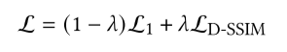
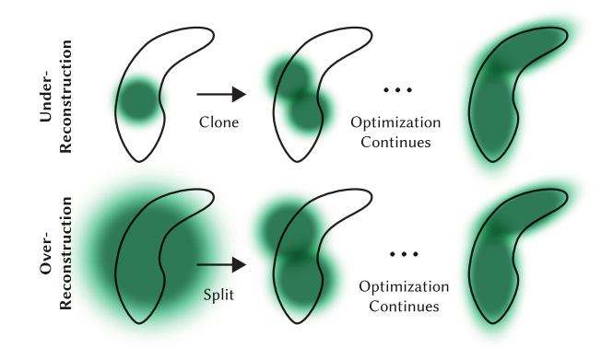
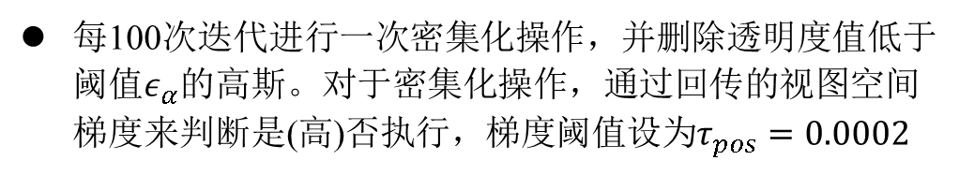
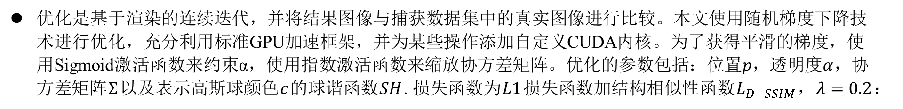
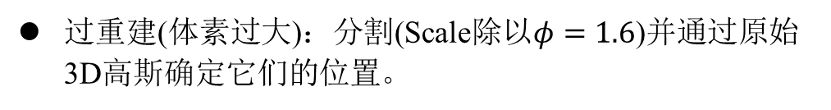
研究内容
OPTIMIZATION WITH ADAPTIVE DENSITY CONTROL OF 3D GAUSSIANS
Optimization
优化是基于渲染的连续迭代，并将结果图像与捕获数据集中的真实图像进行比较。本文使用随机梯度下降技术进行优化，充分利用标准GPU加速框架，并为某些操作添加自定义CUDA内核。为了获得平滑的梯度，使用Sigmoid激活函数来约束α，使用指数激活函数来缩放协方差矩阵。优化的参数包括：位置$p$，透明度$α$，协方差矩阵$Σ$以及表示高斯球颜色$c$的球谐函数$SH$. 损失函数为$L1$损失函数加结构相似性函数$L_{D−SSIM}$，$λ=0.2$：
[1]
Adaptive Control of Gaussians
每100次迭代进行一次密集化操作，并删除透明度值低于阈值$ε_{α}$的高斯。对于密集化操作，通过回传的视图空间梯度来判断是(高)否执行，梯度阈值设为$τ_{pos}=0.0002$
欠重建(体素过小)：克隆并沿位置梯度的方向适度移动。
过重建(体素过大)：分割(Scale除以$φ=1.6$)并通过原始3D高斯确定它们的位置。
为了消除伪影，会定期消除距离相机过近的点。
为了避免重复覆盖，还会定期消除过大的点。
[1] Kerbl B, Kopanas G, Leimkühler T, et al. 3d gaussian splatting for real-time radiance field rendering[J]. ACM Transactions on Graphics, 2023, 42(4): 1-14.
XJU-ICIG
Notes:
自适应密度控制

Slide 12
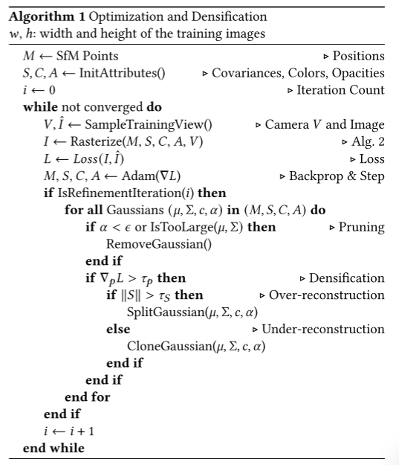
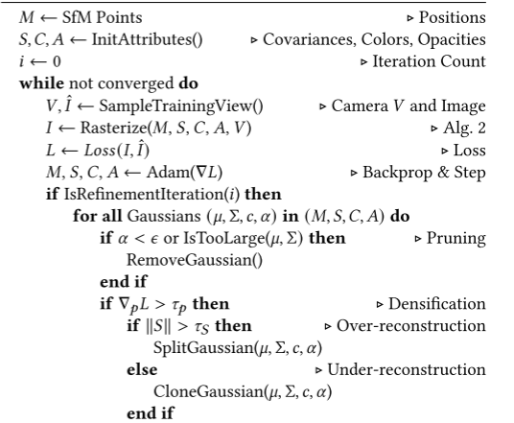
研究内容
OPTIMIZATION WITH ADAPTIVE DENSITY CONTROL OF 3D GAUSSIANS
[1]
[1] Kerbl B, Kopanas G, Leimkühler T, et al. 3d gaussian splatting for real-time radiance field rendering[J]. ACM Transactions on Graphics, 2023, 42(4): 1-14.
XJU-ICIG
Notes:
not converged：不收敛

Slide 13
研究内容
FAST DIFFERENTIABLE RASTERIZER FOR GAUSSIANS
tile-based rasterizer：将屏幕划分为16x16像素的tile，对每个tile进行独立的处理。
[1]
高斯体素的过滤与投影：在对3D高斯体素进行排序之前，首先通过检查视锥和每个块的位置来剔除不在渲染范围内的体素(例如那些位置接近近裁剪面或远离视锥的体素)，只保留与视锥相交在99%置信区间内的高斯体素。
[1]
基于排序的多线程光栅化：根据每个高斯体素所重叠的块数实例化它们，并为每个实例分配一个结合视图空间深度和tile-ID的键。然后使用一种快速的GPU基数排序对高斯体素进行排序。在对高斯体素进行排序后，我们通过识别第一个和最后一个深度排序的重叠到给定块的高斯体素，来为每个tile生成一个列表。对于光栅化，我们为每个tile启动一个线程块。每个tile首先协同地将高斯体素数据包加载到共享内存中，然后对于给定的像素，通过从前到后遍历列表来累积颜色和α值，从而最大化数据加载/共享和处理的并行性。当在像素中达到目标的α饱和度(α=1)时，相应的线程会停止。
[1]
【注】光栅化相关概念可参考：https://www.bilibili.com/video/BV1tF411x7Cp?vd_source=a373423a16d8334e66fe062bd0837ff0
[1] Kerbl B, Kopanas G, Leimkühler T, et al. 3d gaussian splatting for real-time radiance field rendering[J]. ACM Transactions on Graphics, 2023, 42(4): 1-14.
XJU-ICIG
Notes:
FAST DIFFERENTIABLE RASTERIZER FOR GAUSSIANS

Slide 14
04
实验结果及分析
XJU-ICIG

Slide 15
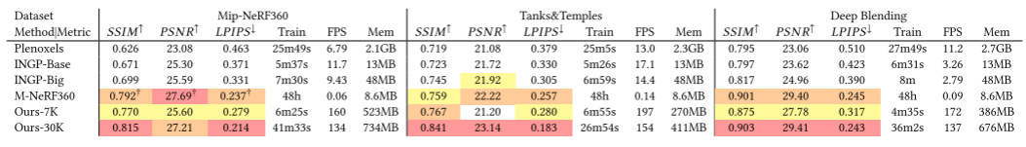
实验结果及分析
定性评估
[1]
[1] Kerbl B, Kopanas G, Leimkühler T, et al. 3d gaussian splatting for real-time radiance field rendering[J]. ACM Transactions on Graphics, 2023, 42(4): 1-14.
XJU-ICIG
Notes:
MFCC（Mel Frequency Cepstral Coefficients，梅尔频率倒谱系数）

Slide 16
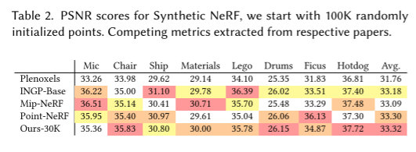
实验结果及分析
定性评估
[1]
[1] Kerbl B, Kopanas G, Leimkühler T, et al. 3d gaussian splatting for real-time radiance field rendering[J]. ACM Transactions on Graphics, 2023, 42(4): 1-14.
XJU-ICIG
Notes:
MFCC（Mel Frequency Cepstral Coefficients，梅尔频率倒谱系数）

Slide 17
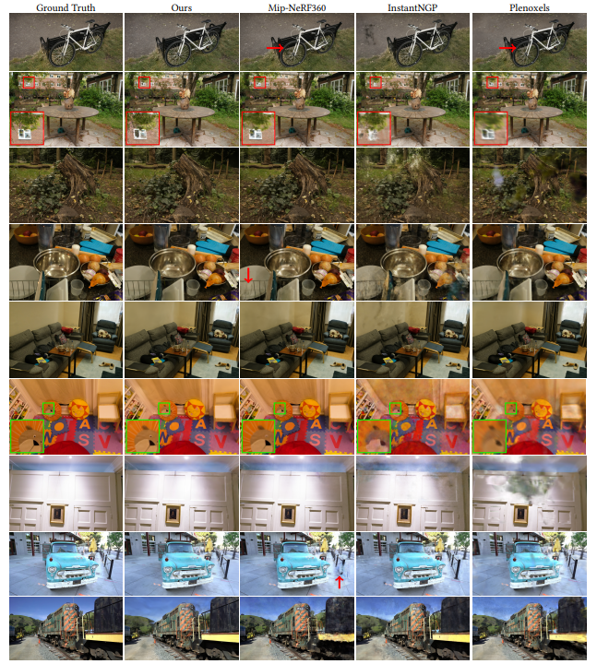
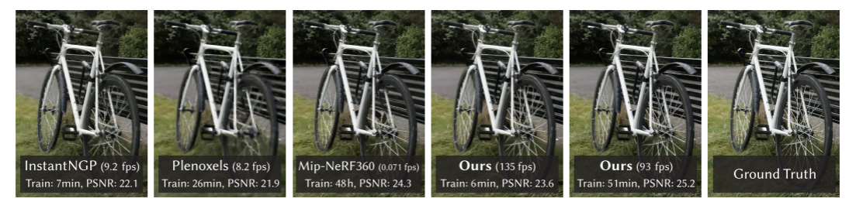
实验结果及分析
质量评估
[1]
[1] Kerbl B, Kopanas G, Leimkühler T, et al. 3d gaussian splatting for real-time radiance field rendering[J]. ACM Transactions on Graphics, 2023, 42(4): 1-14.
XJU-ICIG
Notes:
MFCC（Mel Frequency Cepstral Coefficients，梅尔频率倒谱系数）

Slide 18
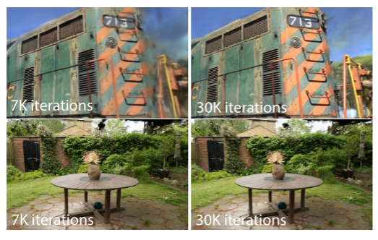
实验结果及分析
质量评估(不同迭代次数下的质量)
[1]
[1] Kerbl B, Kopanas G, Leimkühler T, et al. 3d gaussian splatting for real-time radiance field rendering[J]. ACM Transactions on Graphics, 2023, 42(4): 1-14.
XJU-ICIG
Notes:
MFCC（Mel Frequency Cepstral Coefficients，梅尔频率倒谱系数）

Slide 19
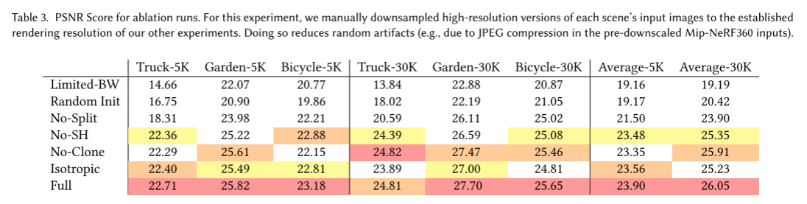
实验结果及分析
消融实验
[1]
[1] Kerbl B, Kopanas G, Leimkühler T, et al. 3d gaussian splatting for real-time radiance field rendering[J]. ACM Transactions on Graphics, 2023, 42(4): 1-14.
XJU-ICIG
Notes:
MFCC（Mel Frequency Cepstral Coefficients，梅尔频率倒谱系数）

Slide 20
05
结论
XJU-ICIG

Slide 21
结 论
提出了第一个真正实现实时、高质量辐射场渲染的方法，该方法能够在各种场景和捕获风格中进行渲染，并且其训练时间与最快之前的算法相当。
该方法择使用 3D 高斯分布作为基本元素来保留体绘制属性，同时允许基于tile的多线程光栅化。
此外，该工作表明连续表示并不是实现快速高质量辐射场训练所必需的。
该方法利用了 GPU 的计算能力和多线程光栅化流水线架构的速度。这些设计选择对于训练和实时渲染都是性能的关键，提供了优于之前的体积射线追踪的性能优势。
该方法有在一些区域中仍然存在锯齿状的噪声或不均匀的颜色分布的问题，需要进一步研究如何解决这些问题。
XJU-ICIG

Slide 22
组会汇报
GaussianTalker: Real-Time High-Fidelity Talking Head Synthesis with
Audio-Driven 3D Gaussian Splatting
汇报人：主田横
2024.05.13
XJU-ICIG
文献作者： Cho K, Lee J, Yoon H, et al.

Slide 23
一、研究背景
二、文章创新点
三、研究内容
四、实验和结果分析
五、结论
目 录
contents
XJU-ICIG

Slide 24
01
研究背景
XJU-ICIG

Slide 25
研 究 背 景
过去的工作及其存在的问题：
生成由任意语音驱动的talking-head视频是目前流行的难题。目前已有部分工作成功使用生成模型解决此问题，但它们不关注头部姿势控制，这其限制了其真实感和适用性。
最近几年，许多研究应用神经辐射场(Neural Radiance Fields, NeRF)来创建可控制头部姿势的说话肖像。通过直接在NeRF的多层感知器(multi-layer perceptron, MLP)中条件化音频特征，这些方法可以合成与输入音频同步的唇部与视图一致的 3D 头部结构。尽管基于 NeRF 的技术实现了高质量且一致的视觉输出，但它们仍然缺乏逼真的人类外观和详细的表情。此外，NeRF的慢推理速度限制了它的实用性。最近， 3D高斯溅射(3D Gaussian Splatting, 3DGS)在保证渲染质量的前提下，显著提高了推理速度，但是于如何使用 3DGS 创建具有可控输入的动态 3D 场景的研究还很少。
XJU-ICIG

Slide 26
02
文章创新点
XJU-ICIG

Slide 27
文章创新点
创新点：
提出了一种新的基于音频的3D高斯溅射框架，首次将3D高斯表示用于实时的具有感知能力的三维头像合成。
重新定义了3D高斯表示与特征体表示的结合，以增强相邻高斯间的空间一致性。
引入了音频和空间特征之间的交叉注意力机制，以提高稳定性并确保大量的高斯分布具有区域特定的变形。
XJU-ICIG
Notes:
作者特别强调了自发面部动作建模和所提出的空间自适应双驱动人脸辐射场的贡献。与最近一些专注于一些宏观运动信息的DFA-NeRF、GeneFace和RAD-NeRF等工作不同，在这项工作中，作者更加关注自发面部动作的建模。

Slide 28
03
研究内容
XJU-ICIG

Slide 29
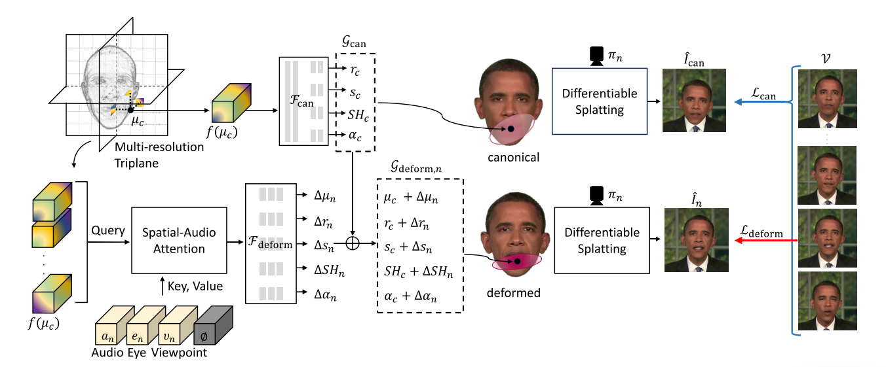
研究内容
整体框架：
[1]
[1] Cho K, Lee J, Yoon H, et al. GaussianTalker: Real-Time High-Fidelity Talking Head Synthesis with Audio-Driven 3D Gaussian Splatting[J]. arXiv preprint arXiv:2404.16012, 2024.
XJU-ICIG
Notes:
概述我们的GaussianTalker框架。GaussianTalker利用多分辨率三平面来利用描绘典型3D头部的不同尺度的特征。这些特征与音频特征一起被输入到空间音频注意力模块中，以预测每帧变形，从而实现快速可靠的说话头合成。

Slide 30
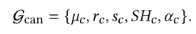
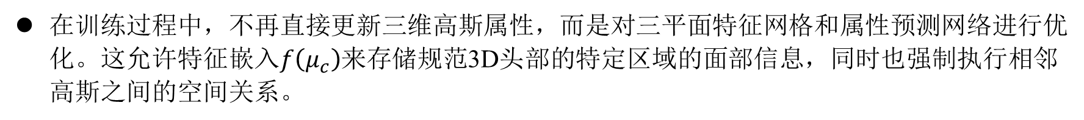
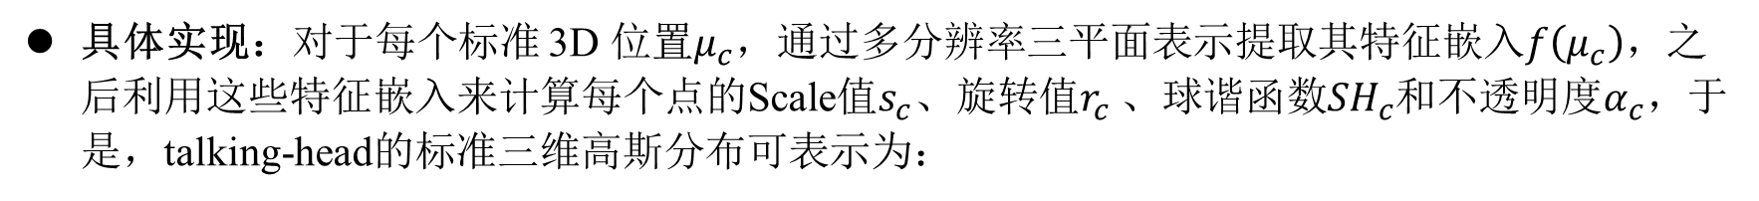
研究内容
Learning canonical 3D Gaussians with triplane representation
基础的3DGS存在的问题及改进
问题：基础的3DGS不包含三维高斯之间的空间关系。但是，动态3D头部的理想特征表示应存在近处相似远处不同的空间关系，并且面部上相邻的基本元素一般会有相同的空间移动。
[1]
改进：采用一种混合的 3D 表示方法，它利用了 3DGS 的显式 3D 表示，同时也利用了式神经辐射场中编码的空间信息的优势。
[1]
具体实现：对于每个标准 3D 位置$μ_{c}$，通过多分辨率三平面表示提取其特征嵌入$f\left(μ_{c}\right)$，之后利用这些特征嵌入来计算每个点的Scale值$s_{c}$、旋转值$r_{c}$、球谐函数${SH}_{c}$和不透明度$α_{c}$，于是，talking-head的标准三维高斯分布可表示为：
[1]
[1]
在训练过程中，不再直接更新三维高斯属性，而是对三平面特征网格和属性预测网络进行优化。这允许特征嵌入$f\left(μ_{c}\right)$来存储规范3D头部的特定区域的面部信息，同时也强制执行相邻高斯之间的空间关系。
[1]
[1] Cho K, Lee J, Yoon H, et al. GaussianTalker: Real-Time High-Fidelity Talking Head Synthesis with Audio-Driven 3D Gaussian Splatting[J]. arXiv preprint arXiv:2404.16012, 2024.
XJU-ICIG
Notes:
Canonical 规范的

Slide 31
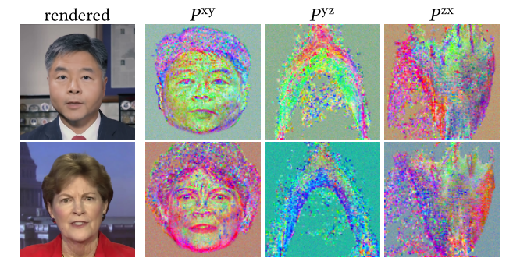
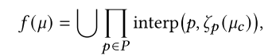
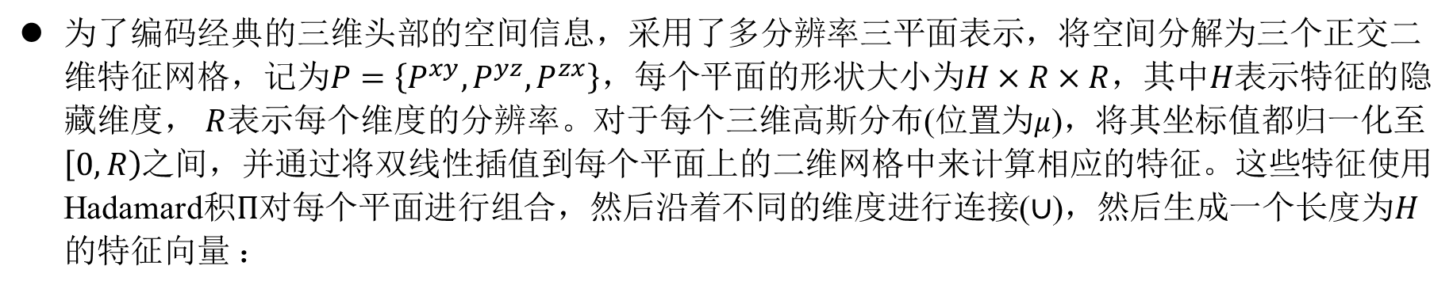
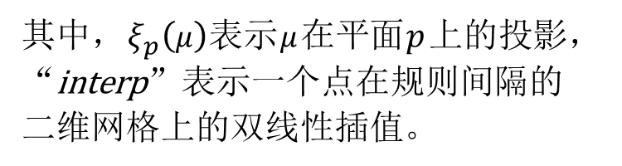
研究内容
Learning canonical 3D Gaussians with triplane representation
Triplane representation for 3D Gaussian
为了编码经典的三维头部的空间信息，采用了多分辨率三平面表示，将空间分解为三个正交二维特征网格，记为$P=\left\{P^{xy},P^{yz},P^{zx}\right\}$，每个平面的形状大小为$H×R×R$，其中$H$表示特征的隐藏维度， $R$表示每个维度的分辨率。对于每个三维高斯分布(位置为$μ$)，将其坐标值都归一化至$\left[0, \left.R\right)\right.$之间，并通过将双线性插值到每个平面上的二维网格中来计算相应的特征。这些特征使用Hadamard积$Π$对每个平面进行组合，然后沿着不同的维度进行连接($∪$)，然后生成一个长度为$H$的特征向量 ：
[1]
[1]
其中，$ξ_{p}\left(μ\right)$表示$μ$在平面$p$上的投影，“interp”表示一个点在规则间隔的二维网格上的双线性插值。
[1]
[1]
[1] Cho K, Lee J, Yoon H, et al. GaussianTalker: Real-Time High-Fidelity Talking Head Synthesis with Audio-Driven 3D Gaussian Splatting[J]. arXiv preprint arXiv:2404.16012, 2024.
XJU-ICIG
Notes:
三平面特征网格的可视化。该序列显示一个渲染图像，然后是它的正交投影嵌入:正面视图(xy)、头顶视图(yz)和侧面视图(zx)。通过PCA将嵌入的维数降为3，实现了嵌入的可视化。

Slide 32
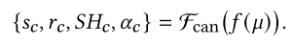
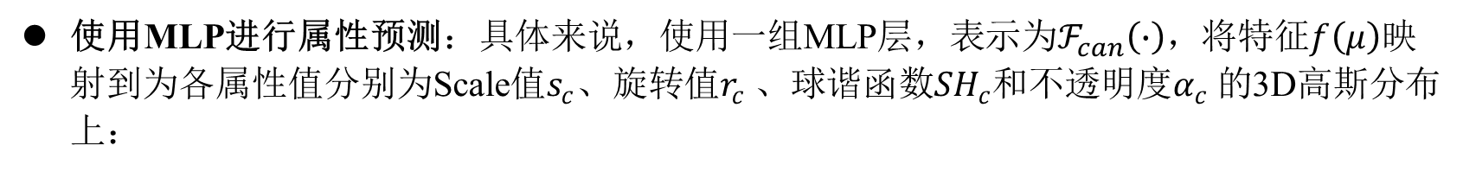
研究内容
Learning canonical 3D Gaussians with triplane representation
Attribute prediction ofcanonical 3D Gaussians
3D高斯分布属性值的获取：与原始的3DGS显性存储属性值的方式不同，本文通过从对应的特征表示$f\left(μ\right)$中获得这些属性值。
[1]
使用MLP进行属性预测：具体来说，使用一组MLP层，表示为$ℱ_{can}\left(∙\right)$，将特征$f\left(μ\right)$映射到为各属性值分别为Scale值$s_{c}$、旋转值$r_{c}$、球谐函数${SH}_{c}$和不透明度$α_{c}$的3D高斯分布上：
[1]
[1]
优势：与原始的3DGS相比，该方法的每个高斯都是独立优化的，该混合表示方式可以确保邻近的面部区域使用相似特征进行编码，而不同区域使用独特的特征。
[1]
[1] Cho K, Lee J, Yoon H, et al. GaussianTalker: Real-Time High-Fidelity Talking Head Synthesis with Audio-Driven 3D Gaussian Splatting[J]. arXiv preprint arXiv:2404.16012, 2024.
XJU-ICIG
Notes:
3D高斯正态分布的属性预测

Slide 33
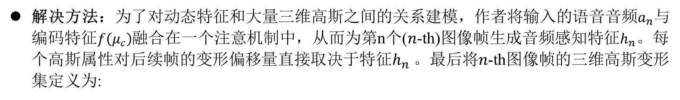
研究内容
Learning audio-driven deformation of 3D Gaussians
控制3DGS存在的问题
问题：与控制NeRF表示相比，3D高斯的变形是一个更复杂的任务，因为3D 高斯分布具有大量的参数空间，这对变形提出了重大挑战。此外，输入的音频不会均匀地影响整个面部图像，因此对于变形模块来说，理解不同面部区域如何响应音频条件以实现逼真的面部动画至关重要。
[1]
解决方法：为了对动态特征和大量三维高斯之间的关系建模，作者将输入的语音音频$a_{n}$与编码特征$f\left(μ_{c}\right)$融合在一个注意机制中，从而为第n个(𝑛-th)图像帧生成音频感知特征$h_{n}$。每个高斯属性对后续帧的变形偏移量直接取决于特征$h_{n}$。最后将𝑛-th图像帧的三维高斯变形集定义为:
[1]
[1]
其中，$△μ_{n}, △r_{n}$, $△s_{n},$ $△{SH}_{n},△α_{n}$分别为𝑛-th帧的三维位置、旋转、尺度、球谐函数和不透明度的变形偏移量。
[1]
[1] Cho K, Lee J, Yoon H, et al. GaussianTalker: Real-Time High-Fidelity Talking Head Synthesis with Audio-Driven 3D Gaussian Splatting[J]. arXiv preprint arXiv:2404.16012, 2024.
XJU-ICIG
Notes:
Canonical 规范的

Slide 34
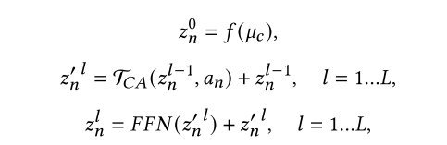
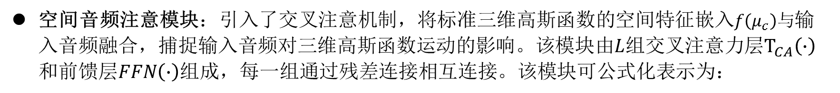
研究内容
Learning canonical 3D Gaussians with triplane representation
Spatial-audio cross attention
存在问题：过去的方法，如比如ER-NeRF等方法通过逐点相乘来调整每个3D点处的音频特征权重来实现区域感知的音频特征。但是，在动态场景中，对于不同的音频，特定的静态3D点可能保持相同的音频权重。此外，随着场景的变化，一个固定的三维坐标可能不一致地对应于同一张脸的不同区域。
[1]
空间音频注意模块：引入了交叉注意机制，将标准三维高斯函数的空间特征嵌入$f\left(μ_{c}\right)与$输入音频融合，捕捉输入音频对三维高斯函数运动的影响。该模块由$L$组交叉注意力层$Τ_{CA}\left(∙\right)$和前馈层$FFN\left(∙\right)$组成，每一组通过残差连接相互连接。该模块可公式化表示为：
[1]
[1]
该模块计算了n帧图像中空间特征f和音频特征$a_{n}$之间的跨跨模态注意力。其输出特征$z_{n}^{l}$成功地将音频特征与每个高斯曲面捕获的丰富面部细节融合在一起。
[1]
[1] Cho K, Lee J, Yoon H, et al. GaussianTalker: Real-Time High-Fidelity Talking Head Synthesis with Audio-Driven 3D Gaussian Splatting[J]. arXiv preprint arXiv:2404.16012, 2024.
XJU-ICIG
Notes:
Canonical 规范的

Slide 35
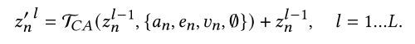
研究内容
Learning audio-driven deformation of 3D Gaussians
Disentanglement ofspeech-related motion
存在问题：眼睛闭合、面部皱纹等表情，以及头发的移动和光照的变化等外部因素，并不直接与输入的音频相关。因此，在映射语音音频到三维高斯形变时，分离非音频相关运动和场景变化至关重要。作者过引入额外的输入条件来解决这个挑战。
[1]
眨眼控制：应用了显式的眨眼控制，使用眼睛特征e，即使用面部动作编码系统中的AU45来描述眼睑闭合的程度，并利用正弦位置编码来匹配输入维度。
[1]
场景分离：使用面部视角嵌入$v_{n}$作为附加输入条件，以分离与音频无关的场景变化。 $v_{n}$将外部相机姿态$π_{n}$映射到一个小的MLP而获得的嵌入向量，具有与其他输入相同的维数。
[1]
视频帧一致性：对所有帧使用单一的空向量$∅$作为全局特征可以促进视频帧之间的一致性，因此，将空向量$∅$作为额外输入加入交叉注意网络。
[1]
修改公式：
[1]
[1] Cho K, Lee J, Yoon H, et al. GaussianTalker: Real-Time High-Fidelity Talking Head Synthesis with Audio-Driven 3D Gaussian Splatting[J]. arXiv preprint arXiv:2404.16012, 2024.
XJU-ICIG
Notes:
Canonical 规范的

Slide 36
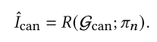
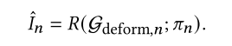
研究内容
Training
Stage-wise optimization
canonical stage：通过优化三维高斯分布的位置和多分辨率三平面表示来重建说话人脸的平均形状。这一步骤不使用传统的从运动结构（structure from motion, SFM）点初始化，而是选择使用从3D形变模型（3D morphable models, 3DMM）拟合得到的网格顶点的3D坐标进行初始化。这样做可以避免额外的预处理步骤，并且这种方法已经被广泛地应用于基于NeRF的说话面部合成研究。之后，对规范头像的静止图像进行光栅化：
[1]
[1]
deformation stage：在此阶段，优化整个网络，并学习跨注意力变形网络。对于每一帧，动态头部视频帧渲染为：
[1]
[1]
[1] Cho K, Lee J, Yoon H, et al. GaussianTalker: Real-Time High-Fidelity Talking Head Synthesis with Audio-Driven 3D Gaussian Splatting[J]. arXiv preprint arXiv:2404.16012, 2024.
XJU-ICIG
Notes:
Canonical 规范的

Slide 37
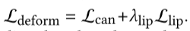
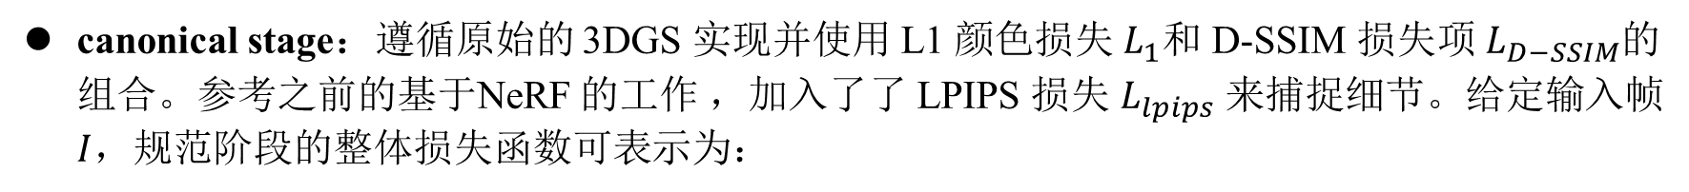
研究内容
Training
Loss Functions
canonical stage：遵循原始的 3DGS 实现并使用 L1 颜色损失 $L_{1}$和 D-SSIM 损失项 $L_{D−SSIM}$的组合。参考之前的基于NeRF 的工作 ，加入了了 LPIPS 损失 $L_{lpips}$ 来捕捉细节。给定输入帧 $I$，规范阶段的整体损失函数可表示为：
[1]
[1]
deformation stage：在说话人头部的嘴唇区域使用额外的损失函数。具体来说，专门针对嘴唇区域，通过裁剪基于面部标志的图像块并计算其重建误差，确保嘴唇动作与音频输入高度同步和准确。该阶段的损失函数可表示为：
[1]
[1]
[1] Cho K, Lee J, Yoon H, et al. GaussianTalker: Real-Time High-Fidelity Talking Head Synthesis with Audio-Driven 3D Gaussian Splatting[J]. arXiv preprint arXiv:2404.16012, 2024.
XJU-ICIG
Notes:
Canonical 规范的

Slide 38
04
实验结果及分析
XJU-ICIG

Slide 39
实验结果及分析
Dataset & Evaluation Metrics
Dataset：使用同AD-NeRF等工作的数据集，每段视频平均包含6000帧，以25 fps的速度拍摄。此外，在HDTF数据集中的选定视频剪辑上进行了实验。除了奥巴马的视频外，每个肖像视频都被裁剪并调整为512×512像素，奥巴马的视频分辨率为450×450像素。
[1]
Evaluation Metrics：根据先前基于 NeRF 的工作 ，比较分为两个不同的设置：自驱动和跨驱动。在自驱动设置中，使用测试子集评估了针对特定身份的头部重建准确度。我们使用多个重建指标，包括峰值信噪比 (PSNR)、结构相似性指数测量 (SSIM) 和学习感知图像块相似度 (LPIPS)，这些指标仅在面部区域进行测量。另外，我们还通过 Fréchet inception distance (FID) 测量了重建人脸的真实性，并通过身份嵌入余弦相似度 (CSIM) 测量了动画视频中的身份保留情况。在跨驱动设置中，所有方法都是由与唇同步评估完全不相关的音频片段驱动的。在此设置中使用的音频剪辑是从 Syn-Obama 的演示中提取的。由于缺乏ground-truth图像，使用关键点距离（LMD）和SyncNet置信度分数（Sync）来评估唇同步准确性。我们还利用动作单位误差（AUE）来衡量面部运动的精度。最后，我们将训练时间（Time）和每秒帧数（FPS）作为衡量每个方法效率的标准进行比较。
[1]
[1] Cho K, Lee J, Yoon H, et al. GaussianTalker: Real-Time High-Fidelity Talking Head Synthesis with Audio-Driven 3D Gaussian Splatting[J]. arXiv preprint arXiv:2404.16012, 2024.
XJU-ICIG

Slide 40
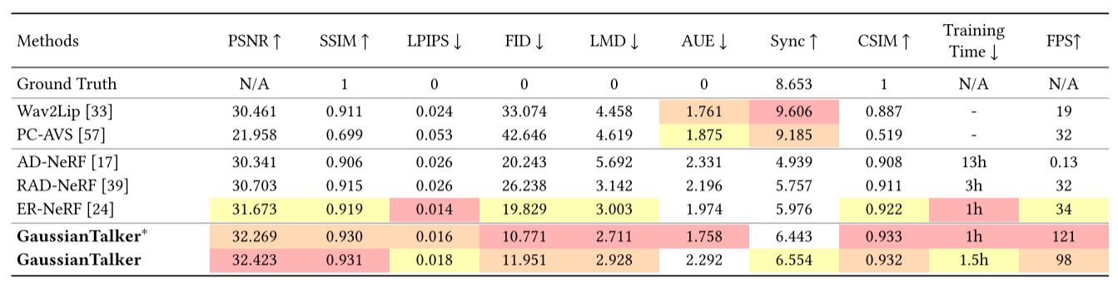
实验结果及分析
定性评估（自驱动）
[1]
[1] Cho K, Lee J, Yoon H, et al. GaussianTalker: Real-Time High-Fidelity Talking Head Synthesis with Audio-Driven 3D Gaussian Splatting[J]. arXiv preprint arXiv:2404.16012, 2024.
XJU-ICIG
Notes:
GaussianTalker*是L=1的轻量级GaussianTalker，完全版L=2

Slide 41
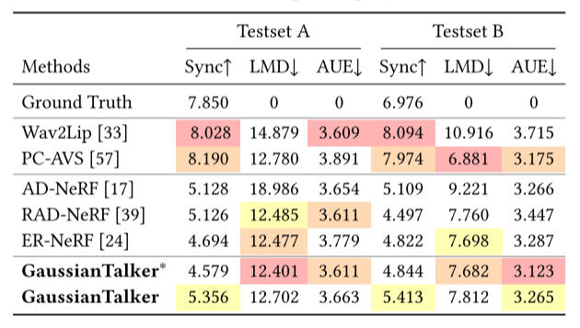
实验结果及分析
定性评估（跨驱动）
[1]
[1] Cho K, Lee J, Yoon H, et al. GaussianTalker: Real-Time High-Fidelity Talking Head Synthesis with Audio-Driven 3D Gaussian Splatting[J]. arXiv preprint arXiv:2404.16012, 2024.
XJU-ICIG
Notes:
GaussianTalker*是L=1的轻量级GaussianTalker，完全版L=2

Slide 42
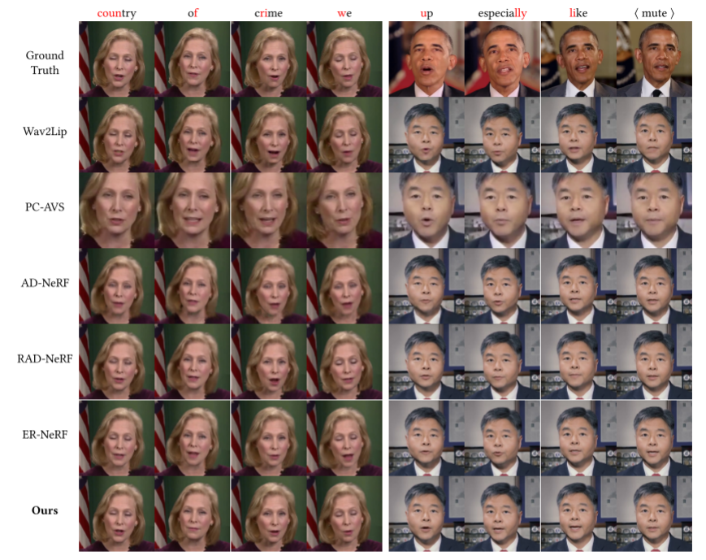
实验结果及分析
质量评估
[1]
[1] Cho K, Lee J, Yoon H, et al. GaussianTalker: Real-Time High-Fidelity Talking Head Synthesis with Audio-Driven 3D Gaussian Splatting[J]. arXiv preprint arXiv:2404.16012, 2024.
XJU-ICIG

Slide 43
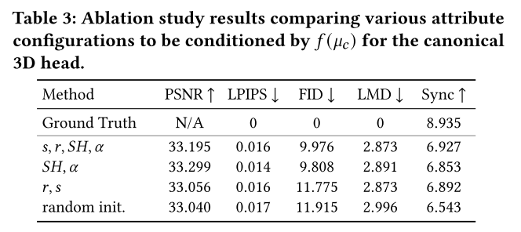
实验结果及分析
消融实验
[1]
[1] Cho K, Lee J, Yoon H, et al. GaussianTalker: Real-Time High-Fidelity Talking Head Synthesis with Audio-Driven 3D Gaussian Splatting[J]. arXiv preprint arXiv:2404.16012, 2024.
XJU-ICIG

Slide 44
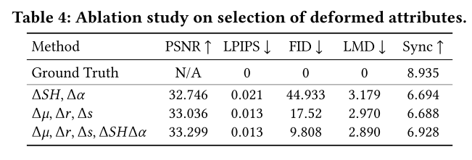
实验结果及分析
消融实验
[1]
[1] Cho K, Lee J, Yoon H, et al. GaussianTalker: Real-Time High-Fidelity Talking Head Synthesis with Audio-Driven 3D Gaussian Splatting[J]. arXiv preprint arXiv:2404.16012, 2024.
XJU-ICIG

Slide 45
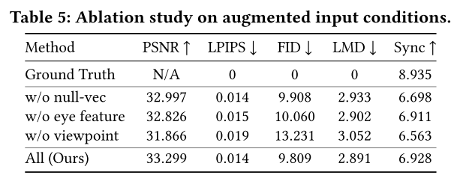
实验结果及分析
消融实验
[1]
[1] Cho K, Lee J, Yoon H, et al. GaussianTalker: Real-Time High-Fidelity Talking Head Synthesis with Audio-Driven 3D Gaussian Splatting[J]. arXiv preprint arXiv:2404.16012, 2024.
XJU-ICIG

Slide 46
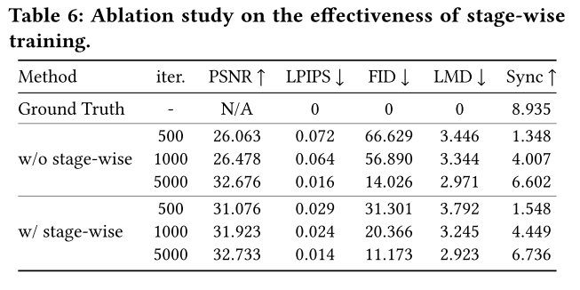
实验结果及分析
消融实验
[1]
[1] Cho K, Lee J, Yoon H, et al. GaussianTalker: Real-Time High-Fidelity Talking Head Synthesis with Audio-Driven 3D Gaussian Splatting[J]. arXiv preprint arXiv:2404.16012, 2024.
XJU-ICIG

Slide 47
05
结论
XJU-ICIG

Slide 48
结 论
提出了GaussianTalker，一个新颖的利用3D高斯表示头部的实时姿态可控3D说话头部合成框架。
该方法可以通过从多分辨率三平面提取的特征来精确控制3D高斯的原始数据。
此外，该方法中的空间-音频注意力模块的整合促进了面部区域的动态变形，允许根据音频线索进行微妙的调整，并增强了口语动作的分离。
通过大量的可视化结果和量化实验，证明了本文所提出方法在推理速度和针对非域音频轨道的高保真结果方面，优于以往基于NeRF的方法。
XJU-ICIG

Slide 49
感谢倾听 请老师和同学们批评指正
汇报人：主田横
2024.05.13
XJU-ICIG

